Slide 1
Grupo 2: VAI ALI PRA MIM
Kivia Araújo;
Martha Ferreira;
Paulo Rabelo;
Pedro Abbate;
Rubens Nascimento;
Welington Macena

Slide 2
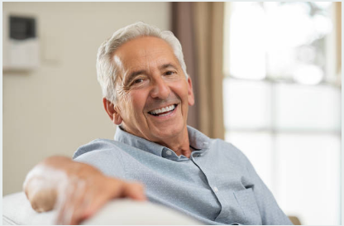
Pensa e sente:
Tenho medo de adquirir e levar a doença para o meu lar.
Será que o mercado vai estar muito cheio ?
Será que eu vou conseguir trazer todas aquelas sacolas ?
Dor no joelho;
Medo de sofrer algum acidente na rua;
Medo de se cansar em vão;
O que ouve:
O que vê:
Fique em casa !
Notícias sobre o momento atual;
Cuidado com assaltos;
Não saia com o objetos de valor;
O Senhor não pode sair sozinho;
Esposa também é aposentada;
Notícias na tv (política, futebol, Roda Roda Jequiti, Programas religiosos);
Amigos , parentes;
Fala e faz:
Jogo do bicho, bingo, dominó, truco;
Fisioterapia;
Cuidar das plantas, dos animais;
Reclama sobre a entregadores dos apps convencionais;
Fala sobre pescaria;
Dor:
Necessidade:
Não consigo me deslocar até a farmácia(Mercado) por problemas no joelho;
Possibilidade de adquirir alguma doença;
Não tenho alguém para ir nos lugares;
Não confio em “certos” apps;
O mercado fica muito longe.
Ter as compras em sua casa sem comprometer sua saúde;
Mais comodidade e seguridade;
Entregadores confiáveis;
App que seja acessível para usar;

Slide 3
José Antônio
50 à 60 Anos.
Aposentado.
Tem pouca familiaridade com tecnologia.
José Antônio
“Por motivos de saúde estou a procura de pessoas dispostas a me ajudar com as compras do dia a dia.”
Dores e Necessidades
Soluções Potenciais
Não consigo me deslocar até a farmácia(Mercado) por problemas no joelho.
O mercado fica muito longe.
Não tenho carro para me locomover.
Não gosto de sair de casa.
Só utiliza dinheiro para pagamento.
Os apps que eu conheço geralmente demoram demais para entregar na minha casa.
Não confio nas entregas dos apps convencionais.
Um site com prestações de serviços de entregas(Similar ao Ifood/Uber eats).
Processo de cadastros e classificação de pessoas para entregas.
Site com fácil acessibilidade e intuitividade para utilização.
App com entrega rápida e confiável.

